Slide 1
2e digitale bijeenkomst
Waardevol Werk In Wijk & Stad
Do. 19 mei 2022
Welkom
Wat is Waardevol Werk
Doelenboom Waardevol Werk
Ervaringen uit Zandvoort
Stepping Stones
Hulpmiddelen wat mist wat werkt
Volgende bijeenkomst

Slide 2
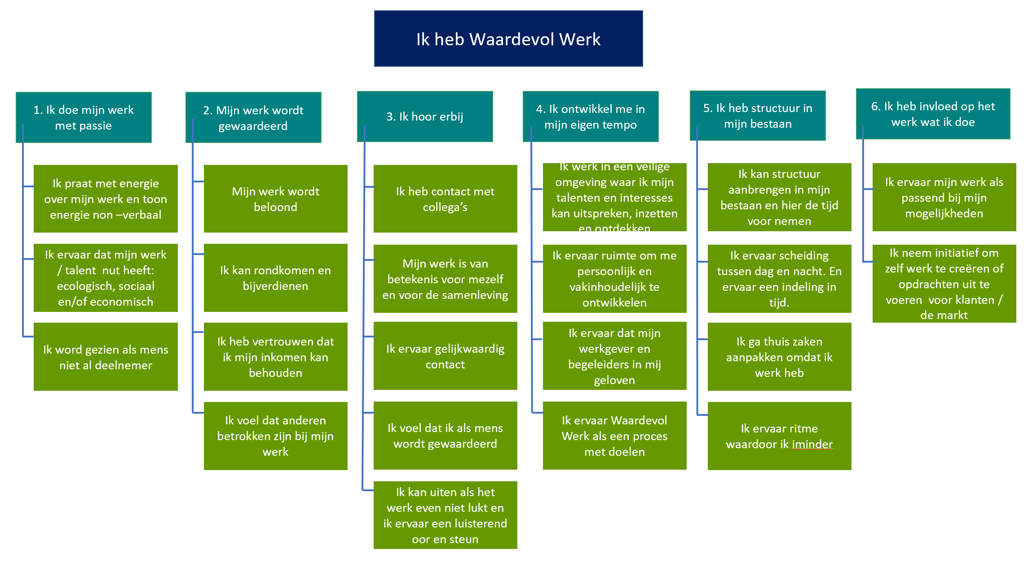
Doelenboom Waardevol Werk
Waardevol Werk In Wijk & Stad

Slide 3
STEPPING STONES
Waardevol Werk In Wijk & Stad

Slide 4
STEPPING STONES
Waardevol Werk In Wijk & Stad
STAP INLOOP
STAP Inloop in de Wijk
Wat kun je gaan doen: Gezellig samen een maaltijd maken.
Waar: in het Wijkcentrum Roozenprieel
Kosten: kleine bijdrage voor het eten
Aanwezigheid: Op afspraak of vrije deelname
Begeleiding: Ja vrijwilligers en/of door gediplomeerd begeleider
Financiering: Gratis
Hoe lang: niet van toepassing
Vergoeding voor je werk: niet van toepassing

Slide 5
STEPPING STONES
Waardevol Werk In Wijk & Stad
STAP
Laagdrempelig Werk
STAP Laagdrempelig Werk
Wat kun je gaan doen: Op het strand plastic rapen / jutten afval van strand en verwerken in recycle product bijvoorbeeld een zeepbakje
Waar: Juttersgeluk
Aanwezigheid: Op afspraak of vrije deelname
Begeleiding: Ja vrijwilligers en/of door gediplomeerd begeleider
Financiering: WMO
Kosten: Eigen bijdrage WMO of WLZ 19 euro per maand.
Vergoeding voor je werk: vrijwilligersvergoeding soms. Per organisatie verschillend. Maximaal toegestane bijverdienste bij uitkering 145,- p mnd
Werken met behoud van uitkering en in overleg met UWV of Werk & Inkomen

Slide 6
STEPPING STONES
Waardevol Werk In Wijk & Stad
STAP
Werk
met begeleiding
STAP Werk met begeleiding
Wat kun je gaan doen: Inpak werkzaamheden Wedstrijdbekers monteren
Waar: Werkdag Arbeidsafdeling
Vergoeding voor je werk: vrijwilligersvergoeding soms per organisatie verschillend. Maximaal toegestane bijverdienste bij uitkering 145,- p mnd
Aanwezigheid: volgens eigen weekrooster
Begeleiding: Ja door gediplomeerd begeleider
Financiering: WLZ, WMO
Kosten: Eigen bijdrage WMO of WLZ 19 euro per maand.
Werken met behoud van uitkering en in overleg met UWV of Werk & Inkomen

Slide 7
STEPPING STONES
Waardevol Werk In Wijk & Stad
STAP Vrijwilligerswerk
Wat kun je gaan doen: Je werkt als vrijwilliger bij Speelgoed uitleen waar je
Speelgoed controleert of het heel is en compleet.
Waar: Speelgoed vijver
Doel: Je gaat lekker aan de slag om te wennen aan het werk en vertrouwen te krijgen en iets betekenen voor anderen in organisatie
Aanwezigheid: Volgens vrijwilligersovereenkomst
Begeleiding: Nee wel praktische inwerkperiode door collega
Activiteiten: Zelfde werkzaamheden als andere vrijwilligers
Vrijwilligers Werk met behoud van uitkering en in overleg met UWV of Werk & Inkomen
STAP
Vrijwilligers
werk

Slide 8
STEPPING STONES
Waardevol Werk In Wijk & Stad
STAP
Werkervaringsplaats
STAP Werkervaringsplaats bij bedrijf of organisatie
Wat kun je gaan doen: In vullen van winkel en klanten bedienen. Zelfde werkzaamheden als personeel of aangepast op jou situatie.
Waar: Werkervaringsplek bij Hema
Doel: Leren hoe het is in een bedrijf te werken richting betaald werk
Vergoeding voor je werk: stage en of reiskosten vergoeding soms per organisatie verschillend. Maximaal toegestane bijverdienste bij uitkering 145,- p mnd
Aanwezigheid: Volgens werkervaringscontract
Begeleiding: Ja 1x per 2 weken door begeleider / jobcoach
Financiering: Begeleiding gefinancierd door WLZ of WMO / UWV / W&I
Kosten: Eigen bijdrage bij WMO of WLZ 19 euro per maand.
Werken met behoud van uitkering en in overleg met UWV of Werk & Inkomen

Slide 9
STEPPING STONES
Waardevol Werk In Wijk & Stad
STAP Herstel – Ervaringscursus
Wat: Je volgt cursus Herstellen doe je zelf bij Herstelacademie dit zijn 12 lessen in groepsverband.
Doel: Je kennis en begrip over herstel vergroten. Herkenning, erkenning en steun van anderen ervaren in je herstelproces. En je eigen kracht hervinden.
Begeleiding: Trainer van de cursus en je medecursisten
Financiering: WMO
Kosten: Gratis
STAP
Herstel -Ervarings
Cursus

Slide 10
STEPPING STONES
Waardevol Werk In Wijk & Stad
STAP Opleiding Voltijds
BOL = Beroeps Opleidende Leerweg
Wat: Je volgt de opleiding Helpende Zorg & Welzijn Je volgt lessen en loopt in het 3e jaar stage bij een zorgorganisatie Jans Kliniek
Doel: Behalen van diploma Helpende Zorg en Welzijn
Aanwezigheid: 4-5 opleiding
Begeleiding: Nee wel docenten die lesgeven
Financiering: Studiefinanciering DUO
Hoe lang: 3 tot 4 jaar
Kosten: Lesgeld per jaar: 2000 euro + 800 € Boeken
Vergoeding voor je stage: stagevergoeding
STAP
Opleiding
BOL

Slide 11
STEPPING STONES
Waardevol Werk In Wijk & Stad
STAP Opleiding Werken/ Leren
BBL = Beroeps Begeleidende Leerweg
Wat: Je volgt de opleiding de opleiding Proces operator C: Je werkt en je volgt de theorielessen van deze opleiding Steel Academy
Doel: Je wordt opgeleid tot deskundige op het gebied van chemisch-fysische processen.
Aanwezigheid: 3 dagen werk(stage) 1 dag opleiding
Begeleiding: Nee wel docenten die lesgeven en stage begeleider
Financiering: Studiefinanciering DUO
Hoe lang: 2,5 jaar
Kosten: Lesgeld per jaar: 1800 euro + 800 6 Boeken
Vergoeding: Je hebt geen recht op studiefinanciering en ontvangt een salaris
STAP
Opleiding
Werken/Leren
BBL

Slide 12
STEPPING STONES
Waardevol Werk In Wijk & Stad
STAP
Werk
met DGR
STAP Werk met een indicatie Doelgroepen Register
Wat: Je werk bij de NS en maakt kabelbomen voor treinen. Je werkt naar vermogen dat wordt gemeten door loonwaarde meting.
Doel: Je verdient salaris op basis van de loonwaarde meting de inkomen wordt aangevuld door een uitkering tot max 120 % van minimumloon
Aanwezigheid: Je werkt deeltijd. Tussen 16 en 32 uur.
Begeleiding: Ja, Je hebt een Jobcoach die je helpt met werkvragen en hoe je in het werk rekening kunt houden met je beperkingen.
Ziekte: Als je ziek bent wordt je uitkering weer 100% beschikbaar.
Werkgever: Heeft No-Risk polis en krijgt je salaris terug van UWV. Dus kan je tijdens je ziek zijn betalen. Samen met de Jobcoach probeert hij je weer aan het werk te krijgen

Slide 13
STEPPING STONES
Waardevol Werk In Wijk & Stad
STAP Beschut Werk bij SpaarneWerkt
Wat: Je werk bij BusinessPost van SpaarneWerkt Je sorteert de post in de ochtend en ‘s middags breng je dit op de fiets of bromfiets rond in Haarlem werkt naar vermogen en krijgt begeleiding omdat werken buiten SpaarneWerkt niet mogelijk is.
Doel: Je verdient salaris op basis van de loonwaarde meting de inkomen wordt aangevuld door een uitkering tot max 120 % van minimumloon
Aanwezigheid: deeltijd werk 16 uur tot 37 uur
Begeleiding: Ja je hebt een Jobcoach van SpaarneWerkt
Ziekte: Als je ziek bent wordt je uitkering weer 100% beschikbaar.
Werkgever: Heeft No-Risk polis en krijgt je salaris terug van UWV. Dus kan je tijdens je ziek zijn betalen. De Jobcoach probeert je weer aan het werk te krijgen en zoekt samen naar oplossingen.
STAP
Beschut
Werk

Slide 14
STEPPING STONES
Waardevol Werk In Wijk & Stad
STAP Betaald Werk
Wat: Je werkt bij een ICT bedrijf als Support medewerker. Jij geeft ondersteuning aan de monteurs in het veld. Jij behandelt de eerstelijns tickets en beantwoordt technische vragen via de telefoon en per mail
Doel: Je verdient je salaris in werk dat je leuk vind.
Aanwezigheid: Voltijd 36 tot 40 uur Deeltijd 8 tot 32 uur
Begeleiding: Nee
Salaris: Bruto 2.275,- per maand = Netto € 1.978,25,-
STAP
Betaald
Werk

Slide 15
STEPPING STONES
Waardevol Werk In Wijk & Stad
STAP Je verhuurt je zelf aan klanten
ZZP = Zelfstandige zonder personeel
Wat: Je verhuurt jezelf uit als Hovenier aan particulieren of bedrijven door het aanleggen en onderhouden van tuinen. Je zoekt zelf je klanten, je maakt offertes, je werkt en verstuurd facturen als het klaar is.
Doel: Je salaris en pensioen verdienen met leuk werk. Bij ziekte krijg je geen salaris of uitkering.
Aanwezigheid: 5 dagen of meer
Begeleiding: Nee
STAP
ZZP-er

Slide 16
STEPPING STONES
Waardevol Werk In Wijk & Stad
STAP
Ondernemer
STAP Ondernemer met personeel
Wat: : Je hebt een bedrijf met 6 personeelsleden dat zonnepanelen installeert. Je zorgt dat je bedrijf voldoende verdiend om personeel te betalen en de vaste kosten van een pand kunt betalen
Doel: Salaris en pensioen verdienen voor iedereen in het bedrijf. Bij ziekte van jezelf en personeel betaal je 2 jaar hun salaris.
Aanwezigheid: 5 dagen of meer
Begeleiding: Nee

Slide 17
STEPPING STONES
Waardevol Werk In Wijk & Stad
STAP Bijscholing Vakgericht
Wat: : Je werk bij een autogarage Kwikfit. Je werkt 32 uur en daarnaast volg je de bijscholing. Je krijgt les en theorie over een nieuwe autotechniek of je moet de scholing volgen om je functie te mogen blijven doen
Doel: Je verdient salaris en je zorgt door de scholing dat je deskundig blijft of omdat je extra of andere taken wilt doen in je werk
Aanwezigheid: Je volgt 1 dag of avond per week een bijscholing in je vak
Begeleiding: Nee
Kosten: Als de werkgever deze bijscholing nodig vindt betaald hij vaak deze kosten
STAP Bijscholing
Vakgericht

Slide 18
STEPPING STONES
Waardevol Werk In Wijk & Stad
STAP Praktijk Leren Plus
Wat: Je hebt een werkplek of een werkervaringsplek waar je praktijkopdrachten uitvoert die je gebaseerd zijn op modules van het Mbo. In de praktijk wordt getoetst of je de praktijk kunt uitvoeren. Je krijgt hiervoor een Praktijk Verklaring.
Praktijk Leren Plus geven de praktijkopleiders van Werkdag je 1 uur week les om meer modules te behalen.
Doel: behalen van praktijkverklaringen waarbij e in de praktijk laat zien dat je kunt werken dit is gericht op het krijgen van een betaalde baan.
Begeleiding: Praktijkbegeleider van werkgever en praktijk opleider van Werkdag
Financiering: WMO / WLZ
STAP
Praktijk Leren
Plus

Slide 19
uitkomsten
Waardevol Werk In Wijk & Stad
Wat zijn uitkomsten
Welke tops zijn er?
Welke stepping stones moeten er komen?
Tussen Vorm begeleide werkplek
Overstappen maken
Financiele coach
Financiele onzekerheid durf
Vanuit volledig afgekeurd naar werk begin periode ging goed na 3jaar verminderen
Langer zekerheid geven zeker 5 jaar. Geeft durf om stap te zetten
Mooi overzicht hoe vul je aan met mogelijkheden en consequenties waar zitten belemmeringen

Slide 20
uitkomsten
Waardevol Werk In Wijk & Stad
Wat zijn uitkomsten
Welke tops zijn er?
Welke stepping stones moeten er komen?
Tussen Vorm begeleide werkplek
De Wijk plaats daar tref ik mensen die snappen wat ik last van zou kunnen hebben.
Overstappen maken
Financiele coach
Financiele onzekerheid durf
Vanuit volledig afgekeurd naar werk begin periode ging goed na 3jaar verminderen
Langer zekerheid geven zeker 5 jaar. Geeft durf om stap te zetten
Mooi overzicht hoe vul je aan met mogelijkheden en consequenties waar zitten belemmeringen
Schulden 400K leefgeld proces uitzitten. Volgende stap is moeilijk. Klein beetje geld extra is waardevol. De overgang levert financieel niet veel op. Financieel iets ruimer grote plas water oversteken.
Ria geen schulden net boven minimum loon 28 30 uur per week moet iets extra kan overhouden. Demotiverend Benefit conselelars. Brugjes tussen zetten
Laureen mensen gaan werken en gaan extra kosten maken niet iets extra oplevert maar zonder die extra geld neem komen de kosten hoger.

